Slide 1
从生活中认识几何图形
WWW.PPT818.COM

Slide 2
学习目标
1、认识生活中的几何图形;
2 、掌握几何图形的构成元素.

Slide 3
重难点
重点
认识生活中的几何图形。
难点
掌握几何图形的构成元素。

Slide 4
思考
观察上图，请描述一下这些物体的形状。

Slide 5
概念
对于各种物体，不考虑它们的颜色、材料和质量等，而只关注它们的形状（如方的、圆的等）、大小（如长度、面积、体积等）和它们之间的位置关系（如垂直、平行、相交等），就得到了几何图形.
图形的形状、大小和它们之间的位置关系是几何研究的主要内容.

Slide 6
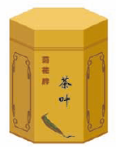
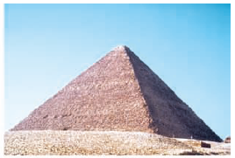
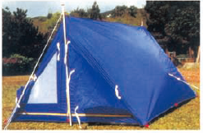
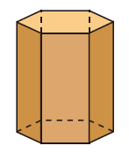
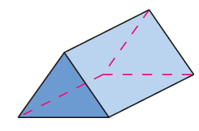
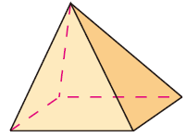
练习
请把下面的实物与相应的几何体用线连接起来：

Slide 7
分类
线段、直线、三角形、长方形、梯形、六边形、圆等.
平面图形
几何图形
正方体、长方体、棱柱、圆柱、圆锥、球等.
立体图形
（几何体）

Slide 8
构成
观察以下几何体：
几何体都是由面围成的！
长方体
圆柱
球
3个面，两个底面是平的，一个侧面是曲的.
有6个面，每个面都是平的。
1个面，是曲的.

Slide 9
构成
面与面相交形成线，长方体有12条线，它们是直的，称为棱。
线与线相交形成点，长方体中一共有8个点，称为顶点。
长方体
圆柱中，底面与侧面相交成线，这样的线一共有2条，它们是曲的.
圆柱

Slide 10
小结
包围着几何体的是面；
面与面相交成线；
线与线相交成点；
点、线、面是几何图形的基本要素。

Slide 11
拓展
在立体图形中，若围成的面都是平的，这样的几何体叫做多面体。
棱柱、棱锥都是多面体，但圆柱、圆锥、球等却不是多面体.

Slide 12
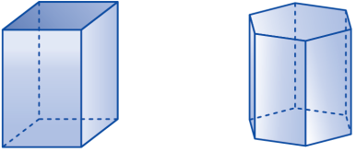
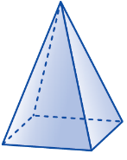
立体图形
立体图形：
四棱柱
（长方体）
六棱柱
四棱锥
棱柱
棱锥
都是按底面边数命名的。

Slide 13
分类
常见几何体的分类
常见几何体
柱体
棱柱
三棱柱
四棱柱
……
圆柱
椎体
棱锥
三棱锥
四棱锥
……
圆锥
球

Slide 14
特征
常见几何体的特征：
圆柱 | 棱柱 | 圆锥 | 棱锥 | 球
底面是圆，侧面是曲面，只有一个侧面，有两个底面，底面互相平行且相等. | 底面是多边形，侧面是正方形或长方形，n棱柱有n个侧面，有两个底面，底面互相平行且相等. | 底面是圆，侧面是曲面，只有一个侧面和一个底面. | 底面是多边形，侧面是三角形，有多个侧面，只有一个底面。 | 只有一个曲面.

Slide 15
棱柱特性
棱 柱 | 顶 点 | 棱 数 | 面 数
三棱柱
四棱柱
五棱柱
六棱柱
6
9
5
8
12
6
10
15
7
12
18
8
你能马上说出十棱柱的顶点数、棱数、面数吗？

Slide 16
棱柱特征
根据刚才的表格，你能马上说出n棱柱的顶点数、棱数、面数吗？
n棱柱有(n+2)个面，3n条棱，2n个顶点.

Slide 17
随堂练习
这是一个零件毛坯的示意图，这个几何体由几个面，几条棱，几个顶点？
8个面，18条棱，12个顶点

Slide 18
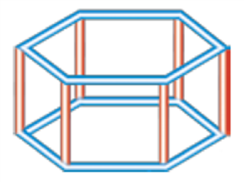
基础巩固
1、一个六棱柱模型如图所示，它的底面边长都是5cm，侧棱长为4cm.观察这个模型，回答下列问题：
(1)这个六棱柱的几个面分别是什么形状？那些面的形状、大小完全相同？
上下底为六边形，侧面为长方形；侧面完全相同，上下底完全相同。

Slide 19
基础巩固
1、一个六棱柱模型如图所示，它的底面边长都是5cm，侧棱长为4cm.观察这个模型，回答下列问题：
(2)这个六棱柱的所有侧面的面积之和是多少？
6×5×4=120cm2

Slide 20
基础巩固
2、一个棱柱有10个面，那么它的棱数是( )
A. 16 B. 20 C. 22 D. 24
D
3、下列立体图形中，有五个面的是（ ）
A．四棱锥 B．五棱锥 C．四棱柱 D．五棱柱
A

Slide 21
课堂总结
从生活中认识几何图形
认识生活中的几何图形
知识
理解立体图形的组成及特征
识别不同种类的几何图形
考点
利用棱柱的特征解决简单的问题

